Slide 1
상담을 위한 사용자의 답변 적극성 판단 및 발화 생성 서비스 UI/UX 시나리오
Ver 1.0
작성자 | 원종인
최초 작성일 | 2024.05.27
수정일

Slide 2
개정 이력
버전 | 작성일 | 변경 내용 | 작성자 | 비고
1.0 | 2024-05-27 | - 화면 기획서 최초 작성 | 원종인

Slide 3
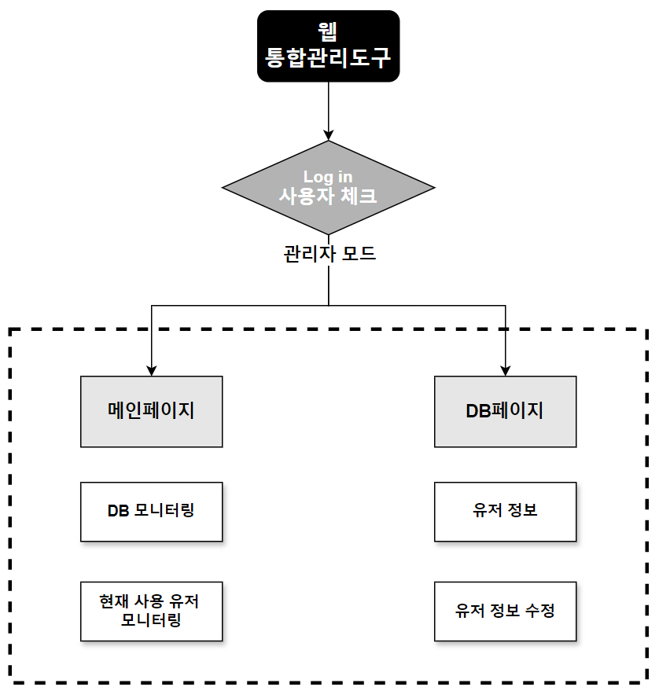
웹 통합관리도구 메뉴 구성도(Menu Tree)

Slide 4
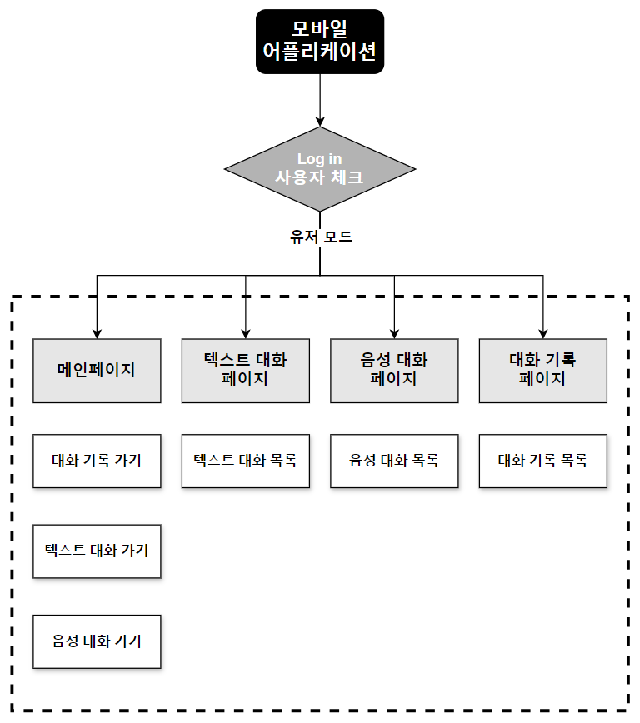
모바일 어플리케이션 메뉴 구성도(Menu Tree)

Slide 5
User 관리 정책
사용자 Vs 관리자 권한
구분 | 정의 | 권한 | 비고
사용자 | AI 대화 모델을 이용한 음성, 텍스트 대화가 가능함 | 개인 대화 열람 기능 사용자 본인 정보 수정 | 권한이 모바일 어플리케이션에 한정
관리자 | - 사용자 정보 수정 및 권한 설정이 가능함 - 서버 상태 및 DB 상태 열람이 가능함 | 사용자 정보 수정 대화 모니터링 현재 사용 유저 모니터링 DB 모니터링 | 권한이 컴퓨터 웹에 한정

Slide 6
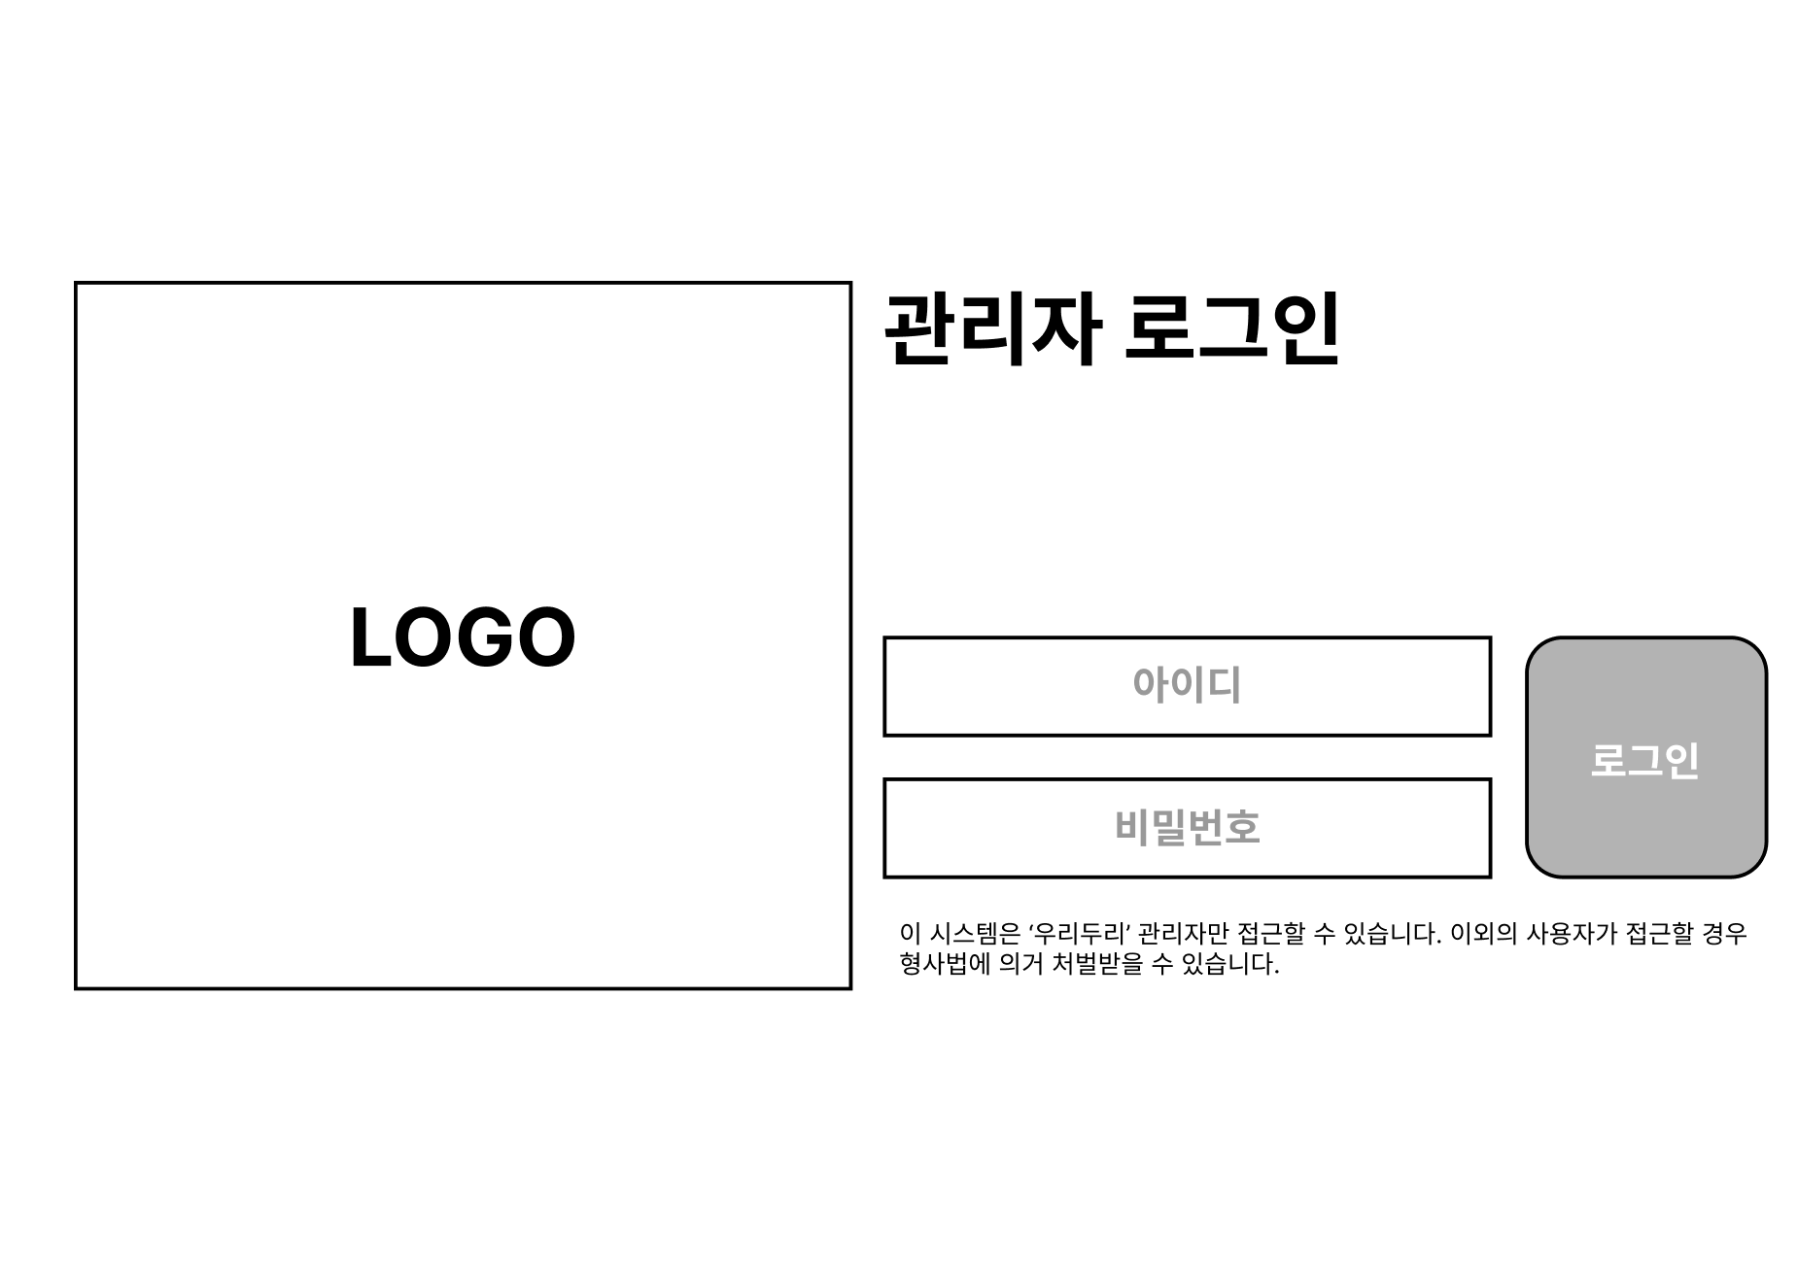
Screen Name | 관리자 로그인 페이지 | 문서명 | 상담을 위한 사용자의 답변 적극성 판단 및 발화 생성 서비스 UI/UX 시나리오
Screen Path | 웹 통합관리도구/관리자 로그인 | Version | 1.0
Description
1 | 인가된 계정으로만 접근 가능하도록 보안정책
2 | 아이디 입력
3 | 비밀번호 입력
4
5
6
7
8
2
1
3

Slide 7
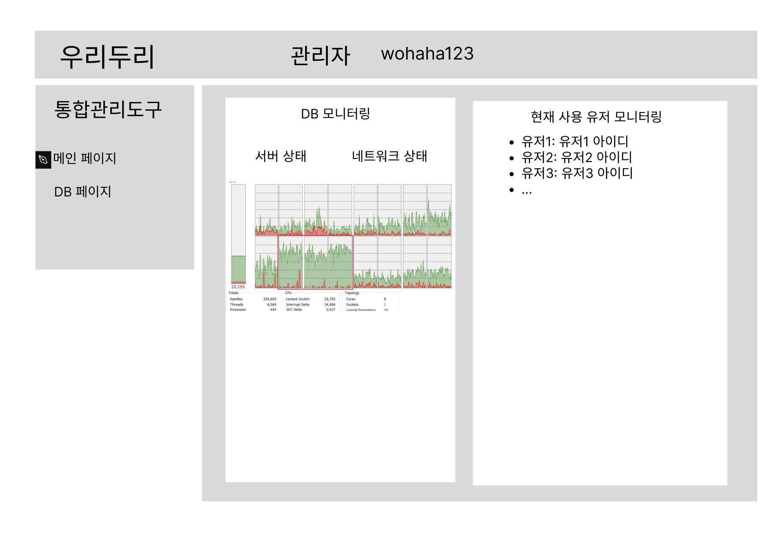

Screen Name | 메인 페이지 | 문서명 | 상담을 위한 사용자의 답변 적극성 판단 및 발화 생성 서비스 UI/UX 시나리오
Screen Path | 웹 통합관리도구/메인 | Version | 1.0
Description
1 | 최초 접속시 디폴트 메뉴
2 | 통합DB 모니터링 표시 (좌측 정보는 CPU,메모리 및 네트워크 상태를 표시, 아래에는 해당값의 그래프를 표시)
3 | 현재 사용 유저 모니터링(현재 해당 어플리케이션에 접속해있는 유저의 정보를 표시)
4 | 현재 접속한 관리자 정보 표시
5 | 로그아웃
4
5
2
3
1

Slide 8
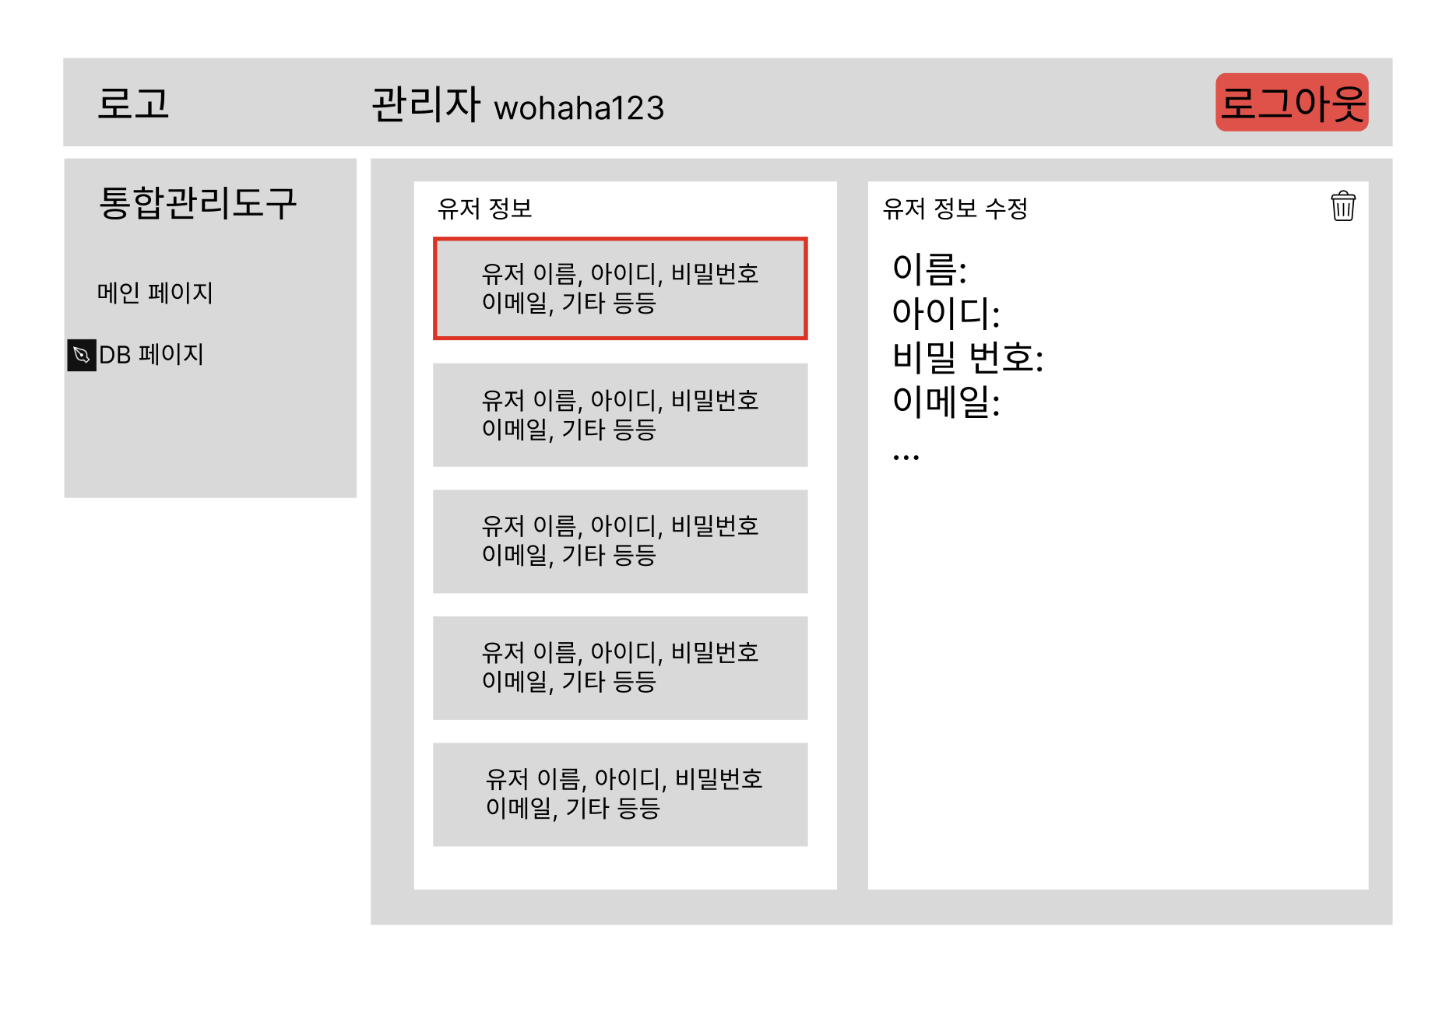
Screen Name | DB 페이지 | 문서명 | 상담을 위한 사용자의 답변 적극성 판단 및 발화 생성 서비스 UI/UX 시나리오
Screen Path | 웹 통합관리도구/DB | Version | 1.0
Description
1 | 클릭시 DB페이지로 전환 메뉴
2 | DB에 저장된 유저 정보 리스트
3 | 해당 컨테이너 클릭시 우측에 세부적인 유저 정보 출력
4 | 세부적인 유저 정보 표시
5 | 클릭 시 해당 유저 데이터 삭제
6 | 클릭 시 유저 정보 수정 가능
7
8
2
4
5
3
6
1

Slide 9
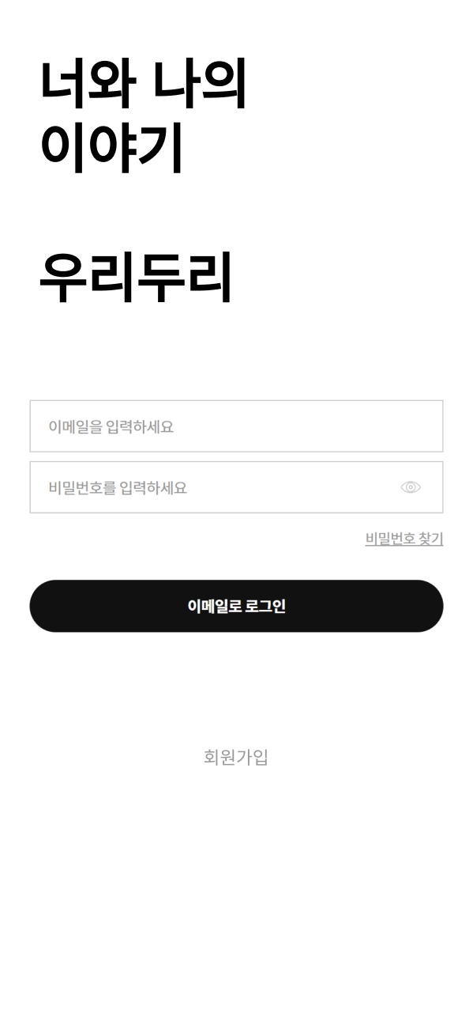
Screen Name | 로그인 페이지 | 문서명 | 상담을 위한 사용자의 답변 적극성 판단 및 발화 생성 서비스 UI/UX 시나리오
Screen Path | 모바일 어플리케이션/로그인 페이지 | Version | 1.0
Description
1 | 이메일 입력
2 | 비밀번호 입력
3 | *표 표시되는 비밀번호 정자로 표시
4 | 존재하는 계정으로만 접근 가능하도록 보안정책
5 | 계정이 없을 경우 회원가입
6
7
8
1
2
3
4
5

Slide 10
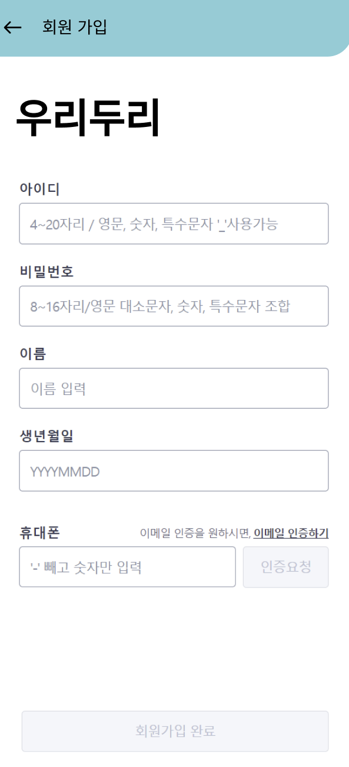
Screen Name | 회원가입 페이지 | 문서명 | 상담을 위한 사용자의 답변 적극성 판단 및 발화 생성 서비스 UI/UX 시나리오
Screen Path | 모바일 어플리케이션/로그인/회원가입 | Version | 1.0
8
Description
1 | 아이디 입력
2 | 비밀번호 입력
3 | 이름 입력
4 | 생년월일 입력
5 | 휴대폰 번호 입력
6 | 휴대폰 번호로 인증 요청
7 | 입력 시 회원가입 요청
8 | 뒤로 가기
1
2
3
4
6
5
7

Slide 11
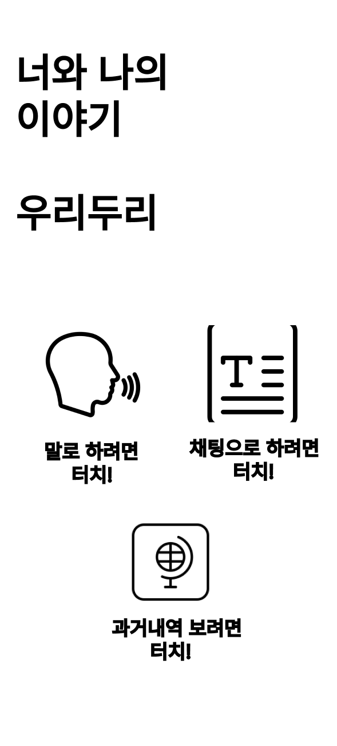
Screen Name | 메인 페이지 | 문서명 | 상담을 위한 사용자의 답변 적극성 판단 및 발화 생성 서비스 UI/UX 시나리오
Screen Path | 모바일 어플리케이션/로그인/메인 | Version | 1.0
Description
1 | STT 모드
2 | 채팅 모드
3 | 과거내역 일람
4
5
6
7
8
1
2
3

Slide 12
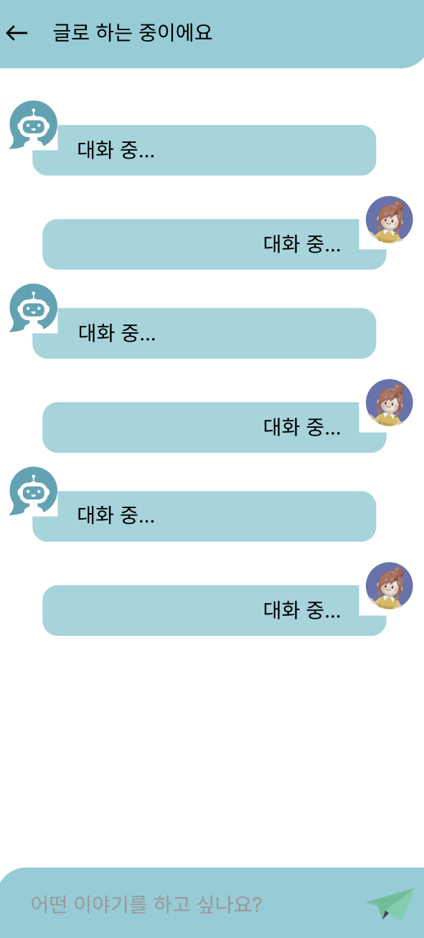
Screen Name | 텍스트 대화 페이지 | 문서명 | 상담을 위한 사용자의 답변 적극성 판단 및 발화 생성 서비스 UI/UX 시나리오
Screen Path | 모바일 어플리케이션/로그인/메인/텍스트 대화 | Version | 1.0
1
Description
1 | 뒤로 가기
2 | 대화 텍스트 형식으로 입력
3 | 확인하여 전송
4 | 현재까지 작성된 대화 내용 표시
5
6
7
8
4
2
3

Slide 13
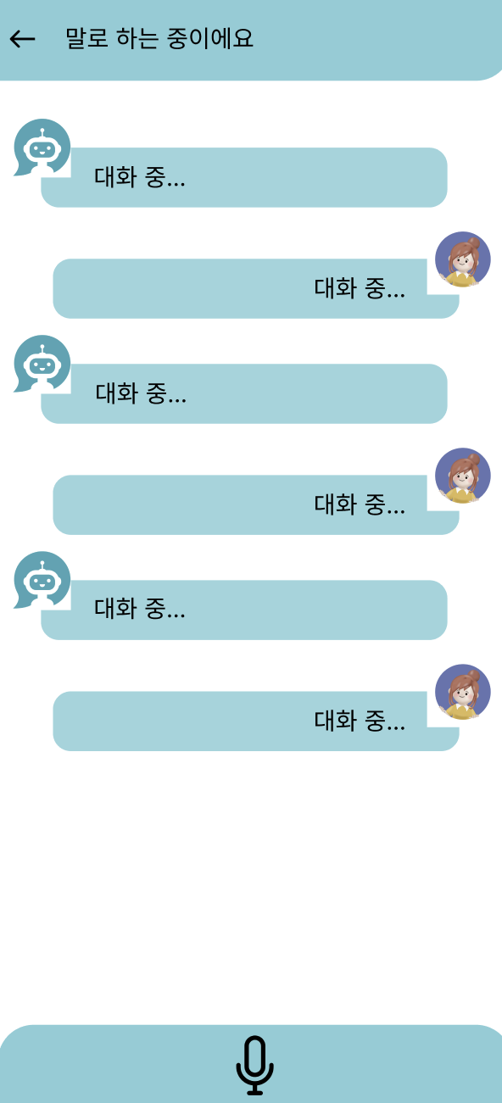
Screen Name | 음성 대화 페이지 | 문서명 | 상담을 위한 사용자의 답변 적극성 판단 및 발화 생성 서비스 UI/UX 시나리오
Screen Path | 모바일 어플리케이션/로그인/메인/음성 대화 | Version | 1.0
1
Description
1 | 뒤로 가기
2 | 사용자 음성 인식시 점등
3 | 현재까지 작성된 대화 내용 표시
4
5
6
7
8
3
2

Slide 14
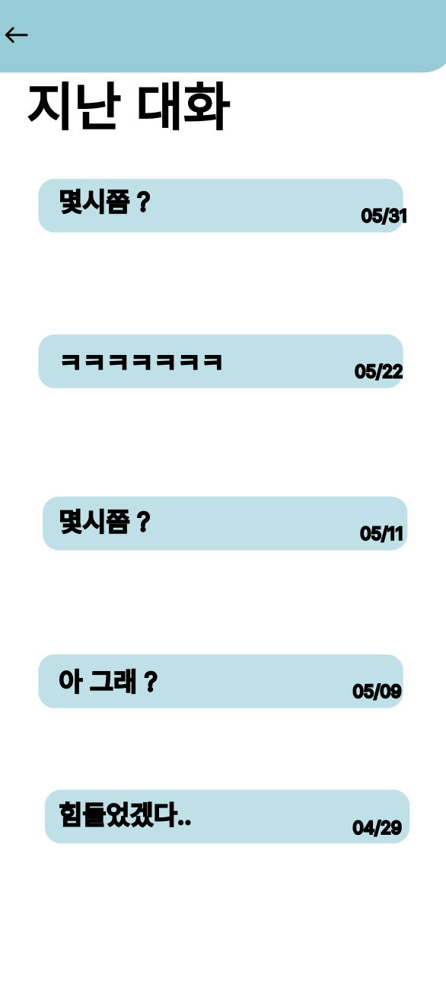
Screen Name | 대화 기록 페이지 | 문서명 | 상담을 위한 사용자의 답변 적극성 판단 및 발화 생성 서비스 UI/UX 시나리오
Screen Path | 모바일 어플리케이션/로그인/메인/대화 기록 | Version | 1.0
1
Description
1 | 뒤로 가기
2 | 과거 대화내역이 일자별로 구분된 내용
3
4
5
6
7
8
2

